Slide 1
一 静电平衡条件
1 静电感应
+
+
+
+
+
+
+
+
+
+
感应电荷

Slide 2
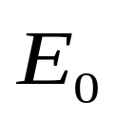
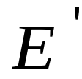
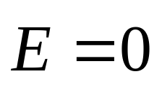
2 静电平衡
+
+
+
+
+
+
+
+

Slide 3

静电平衡条件：
（1）导体内部任何一点处的电场强度为零；
（2）导体表面处电场强度的方向，都与导体表面垂直.

Slide 4
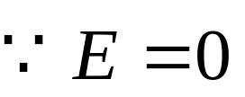
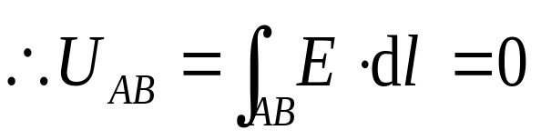


推论：导体为等势体
导体内各点电势相等
+
+
+
+
+
+

Slide 5




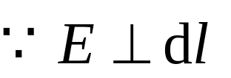

推论：导体为等势体
导体内各点电势相等
导体表面为等势面
+
+
+
+
+
+

Slide 6

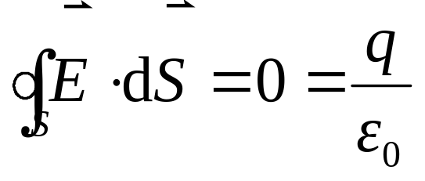

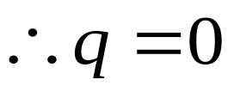
二 静电平衡时导体上电荷的分布
1 实心导体
高斯面
+
+
+
+
+
+
+
+
+
+
结论：导体内部无净电荷，
电荷只分布在导体表面.

Slide 7
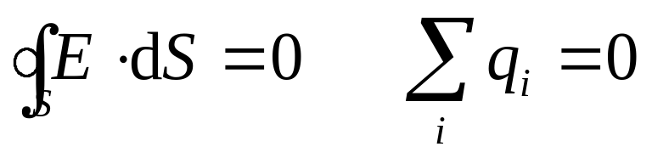
2 空腔导体
空腔内无电荷时
高斯面
电荷分布在表面
内表面？
外表面？

Slide 8
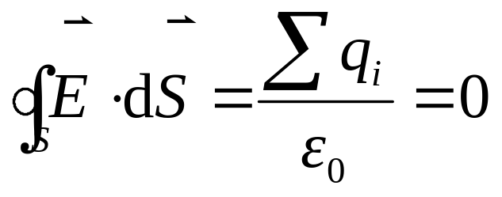
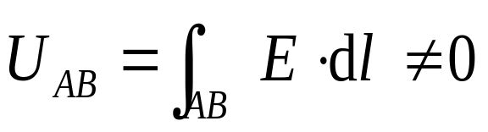


若内表面带电，必等量异号
高斯面
+
+
+
+
+
＋
+
与导体是等势体矛盾
+
－
+
+
+
结论：空腔内无电荷时，电荷分布在外表面, 内表面无电荷.

Slide 9
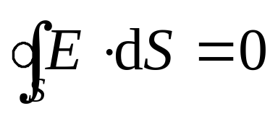
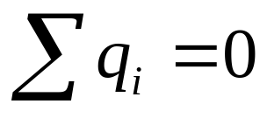
空腔内有电荷时
高斯面
q
+
q
-q
结论: 空腔内有电荷+q时，空腔内表面有感
应电荷-q，外表面有感应电荷+q．

Slide 10
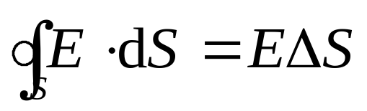
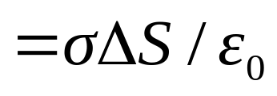

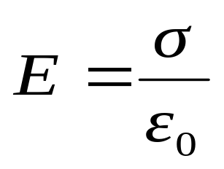
3 导体表面附近场强与电荷面密度的关系
作扁圆柱形高斯面
ΔS
σ
+
+
+
+
+
+
+

Slide 11
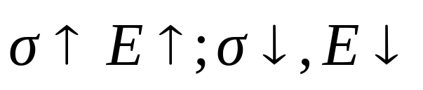
4 导体表面电荷分布规律
+
+
+
+
+
+
+
+
+

Slide 12
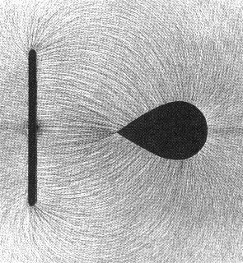
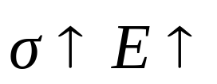
尖端放电现象
带电导体尖端附近的电场特别大，可使尖端附近的空气发生电离而成为导体产生放电现象．

Slide 13
< 电风实验 >
+
+
+
+
+
+
+
+
+
+

Slide 14


避雷针的工作原理
+
+
+
+
+
带电云
－
－
－
－
－
－
+
+
静电感应
电晕放电
可靠接地

Slide 15


三 静电屏蔽
2 屏蔽内电场
1 屏蔽外电场
接地空腔导体屏蔽内电场
+
+
+
+
+
+
+
+
用空腔导体屏蔽外电场

Slide 16




例 有一外半径R₁=10 cm，内半径R₂=7 cm 的金属球壳，在球壳中
放一半径R₃=5 cm的同心
金属球，若使球壳和球
均带有q=10⁻⁸ C的正电
荷，问(1)两球体上的电荷
如何分布？(2)球心电势为
多少？

Slide 17

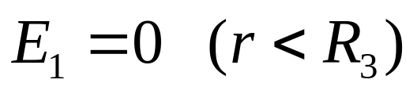



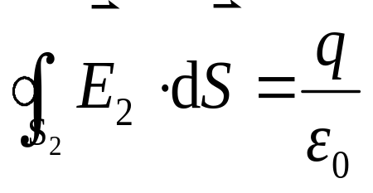


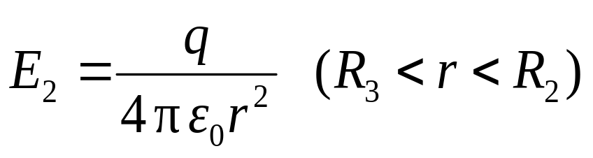
解
作球形高斯面
作球形高斯面

Slide 18
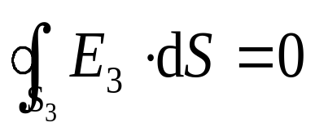

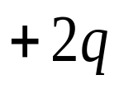
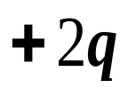
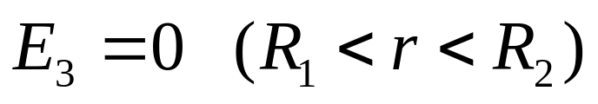




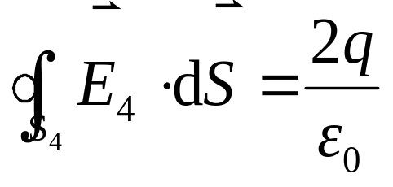






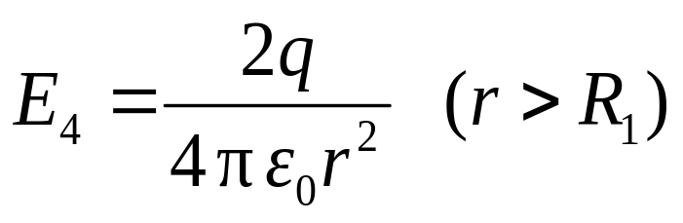

Slide 19
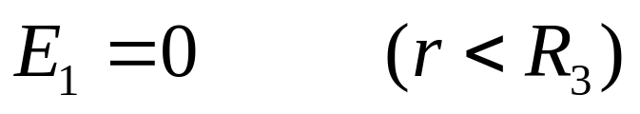
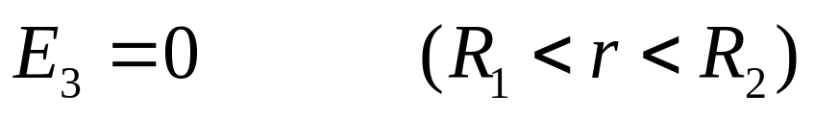
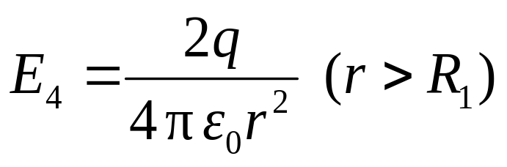

Slide 20
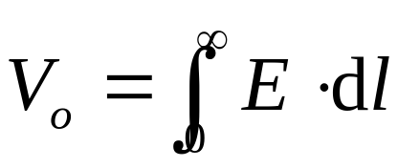
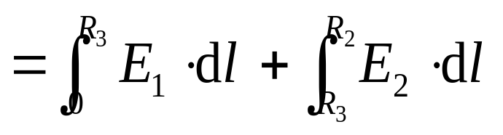
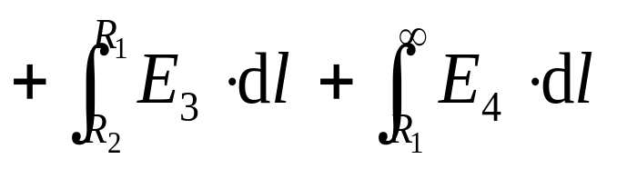
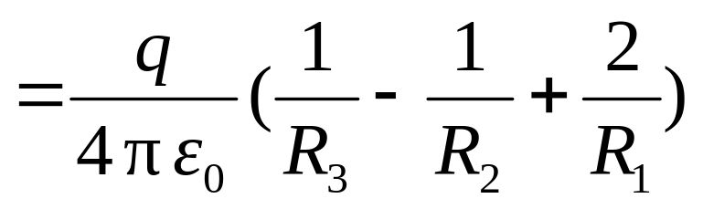
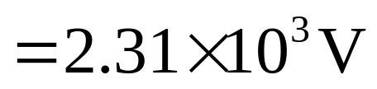

R₁=10 cm，R₂=7 cm
R₃=5 cm，q=10⁻⁸ C
END

Slide 21
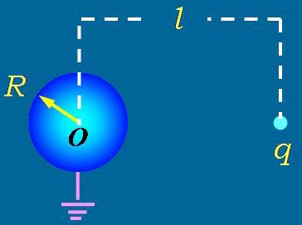






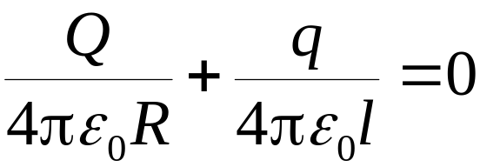
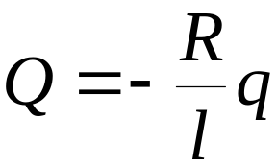
例
如图所示,导体球附近有一点电荷q 。
求
接地后导体上感应电荷的电量
解
设感应电量为Q
？
0
接地 即
由导体是个等势体
O点的电势为0 则

Slide 22
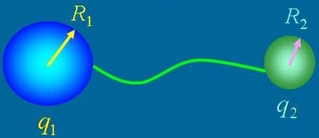
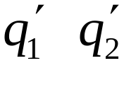



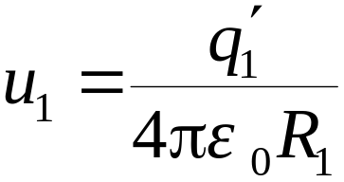

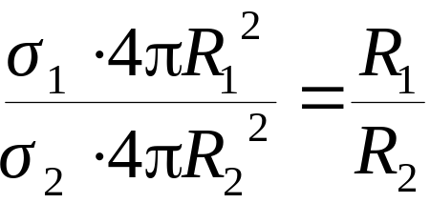
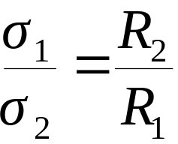
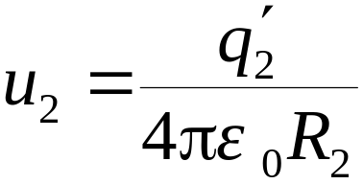
例
两球半径分别为R₁、R_{2，}带电量q₁、q₂，设两球相距很远， 当用导线将彼此连接时，电荷将如何 分布？
解
设用导线连接后，两球带
电量为
R₁
R₂
思考
如果两球相距较近，结果怎样？

